Slide 1
Tento vzdělávací materiál vznikl v rámci projektu EU – peníze školám
Název projektu : Objevujeme svět kolem nás Reg. číslo projektu: CZ.1.07/1.4.00/21.2040

Slide 2
Nejslavnější operní domy

Slide 3
Přijměte pozvání do světa krásy!
Projdeme se nejznámějšími operními domy na světě.
Zavítáme však i do méně slavných – zato pro nás nepříliš vzdálených (Dresden , Praha, Brno...) nebo úplně blizoučkých (v našem městě).
Rozhodně stojí za to je vidět – nejlépe na živo ☺
Kliknutím na název divadla se vždy dostanete na webové stránky – tam se můžete dočíst mnoho zajímavého – včetně aktuálního programu.

Slide 4
LA SCALLA – Miláno Nejslavnější operní dům v Evropě. O světové prvenství soupeří s Metropolitní operou (NY)
obr.1

Slide 5
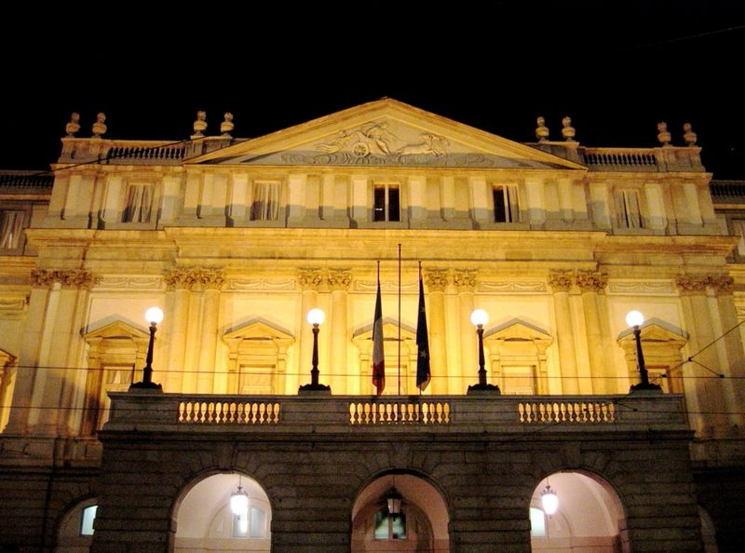
obr.2

Slide 6
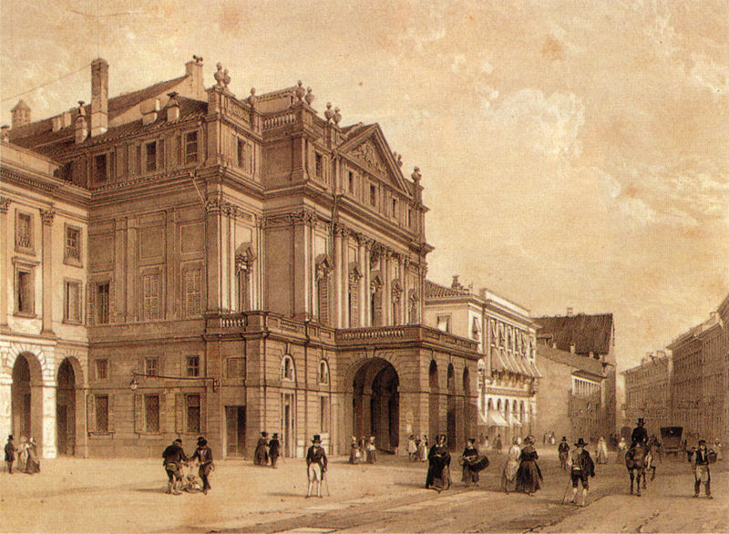
Divadelní budova v 19. století
obr.3

Slide 7
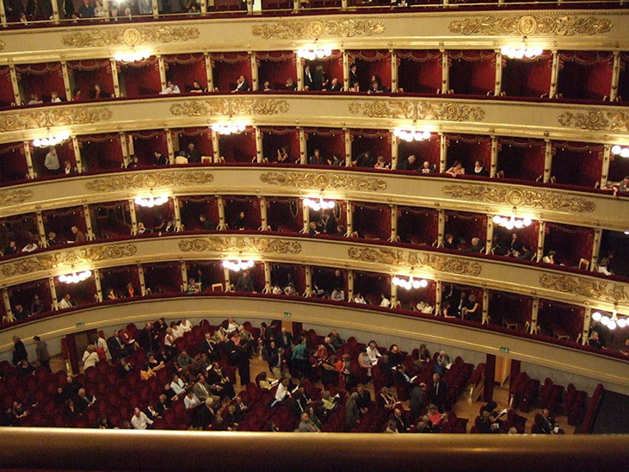
obr.4

Slide 8
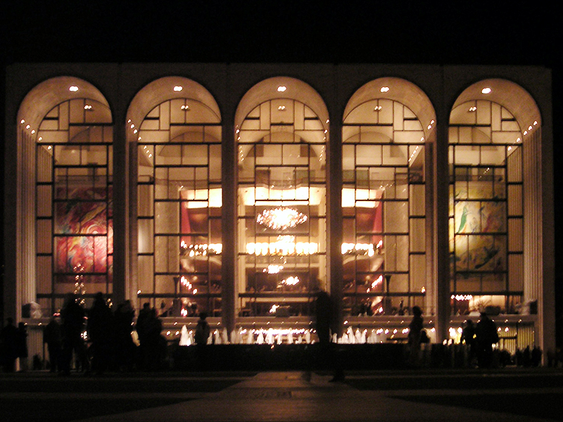
METROPOLITNÍ OPERA – New York
obr.5

Slide 9
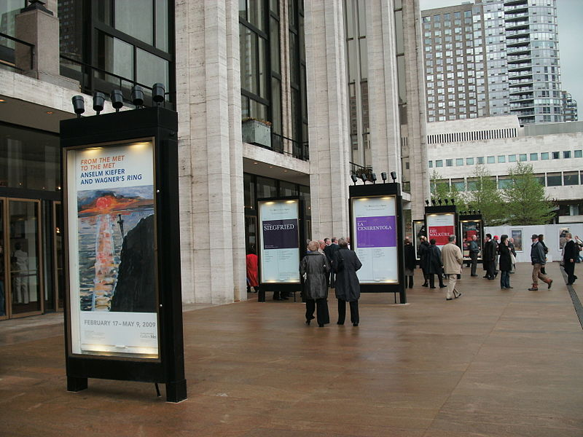
obr.6

Slide 10
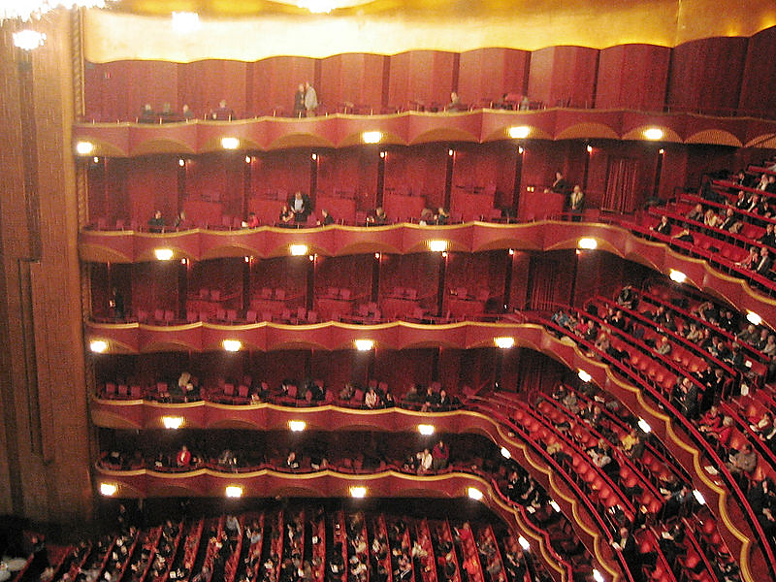
obr.7

Slide 11
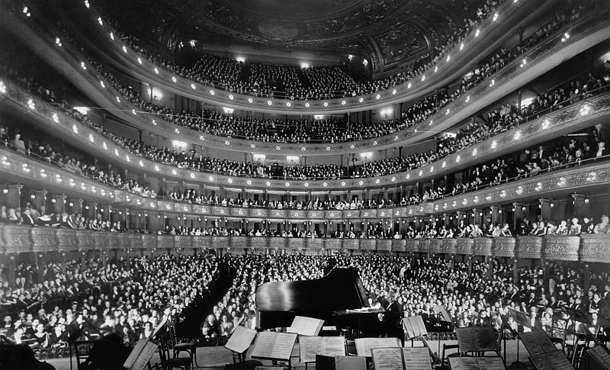
obr.8

Slide 12
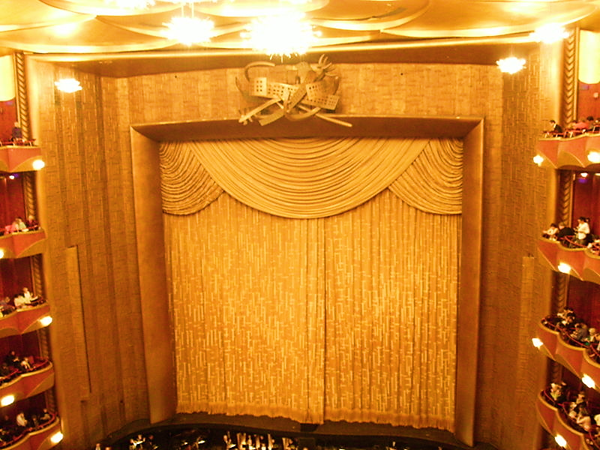
obr.9

Slide 13
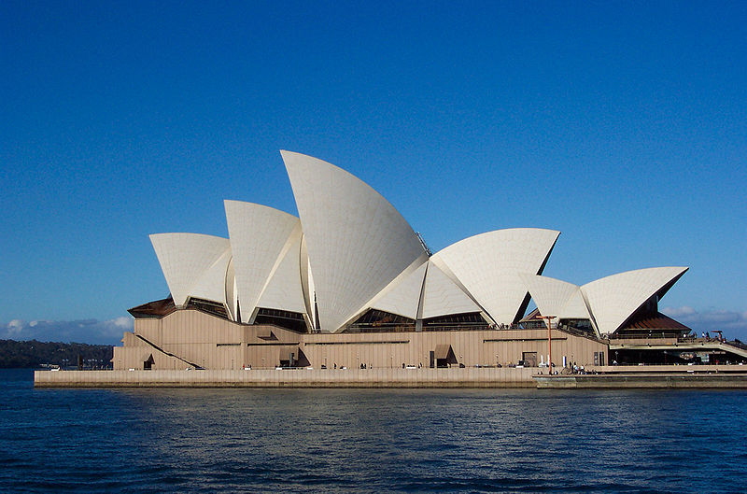
SYDNEY OPERA HOUSE
obr.10

Slide 14
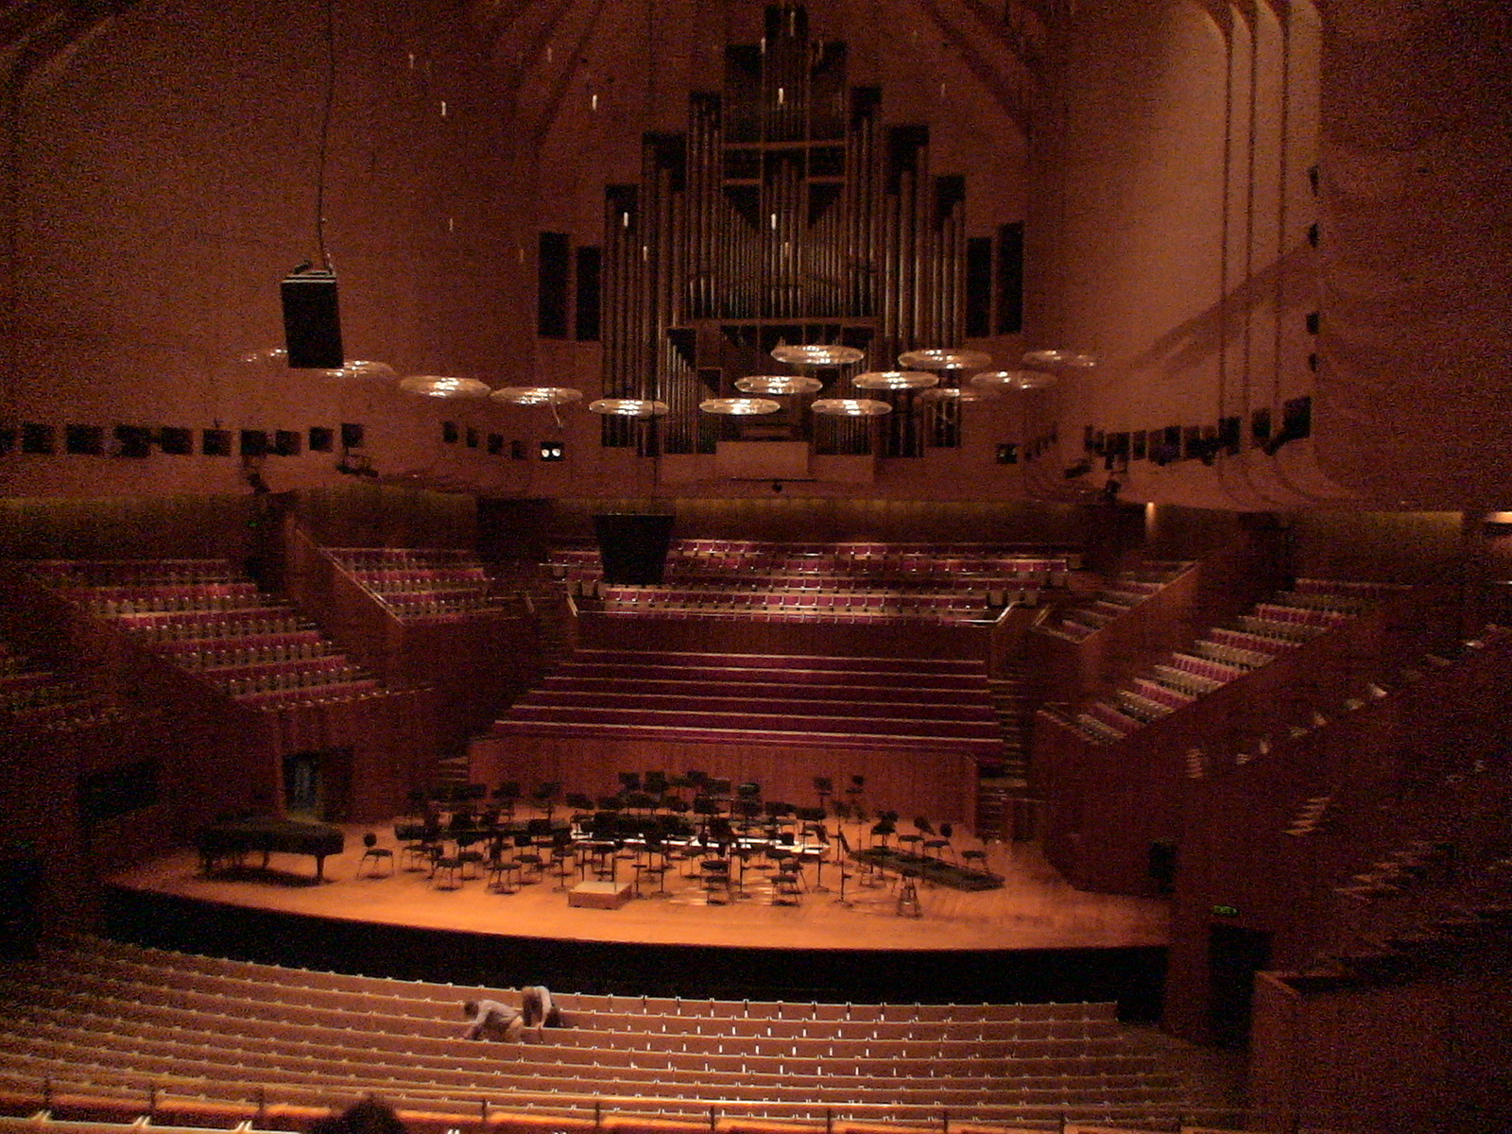
obr.11

Slide 15
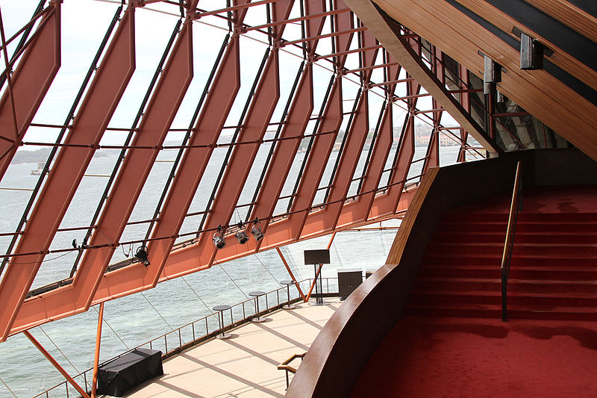
obr.12

Slide 16
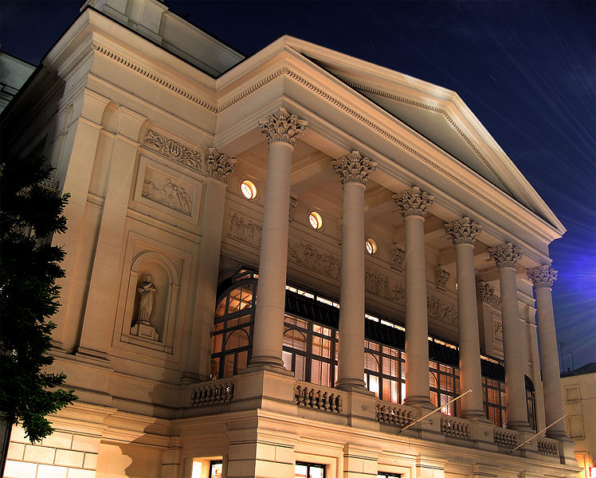
ROYAL OPER - Londýn
obr.13

Slide 17
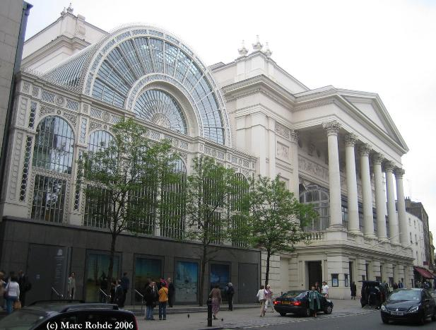
obr.14

Slide 18
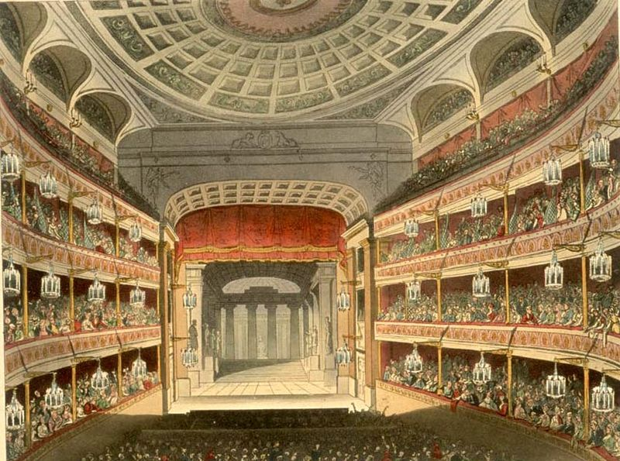
Hlediště divadla – v 18. století
obr.15

Slide 19
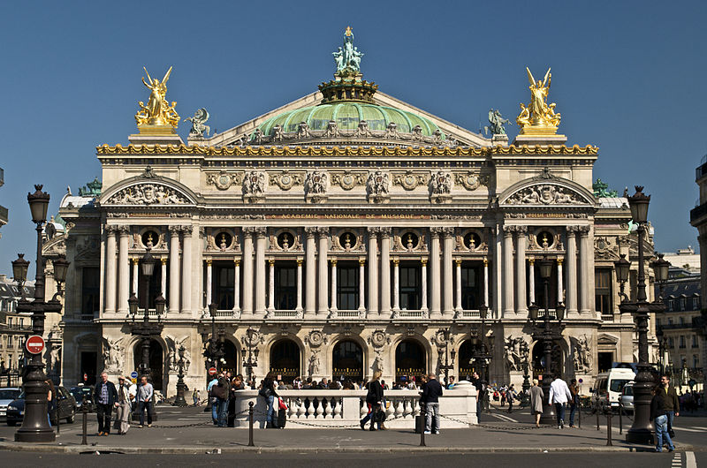
OPÉRA NATIONAL - Paříž
obr.16

Slide 20
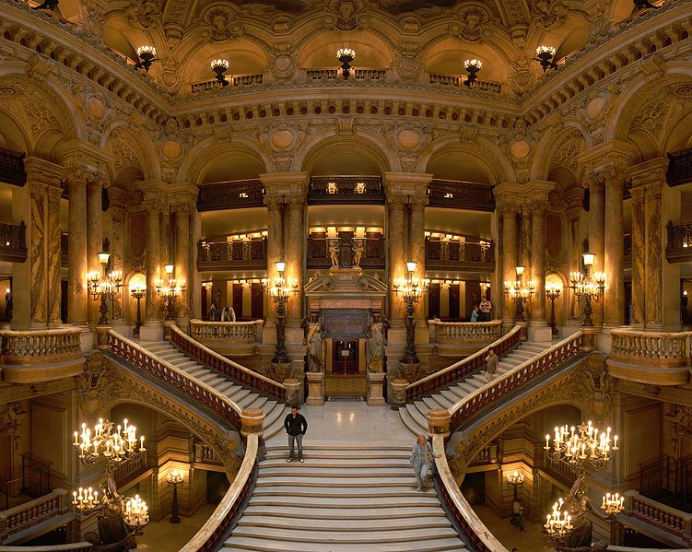
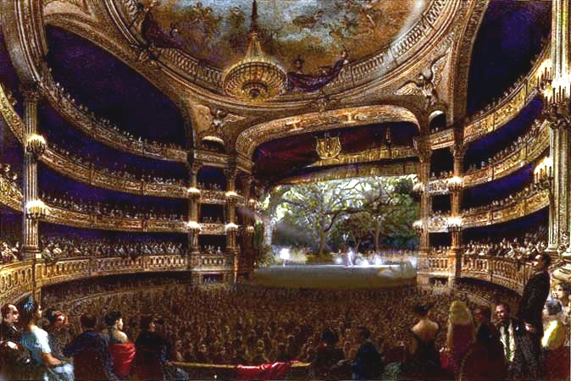
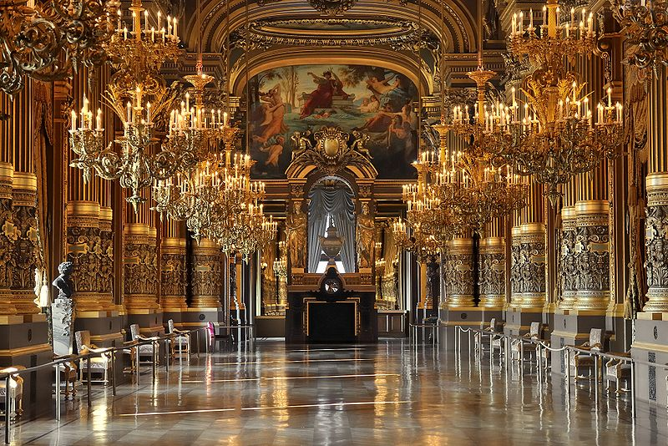
obr.17

Slide 21
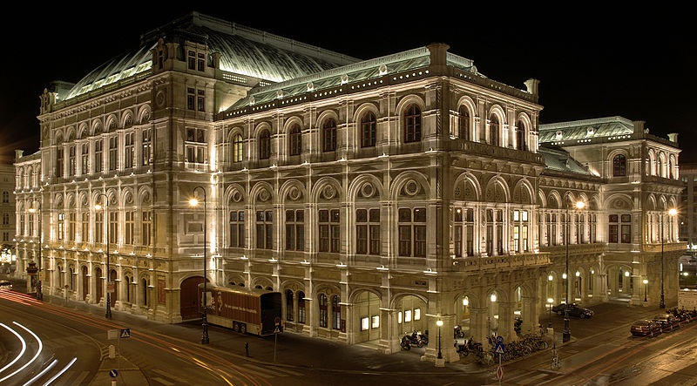
STATE OPERA - Vídeň
obr.18

Slide 22
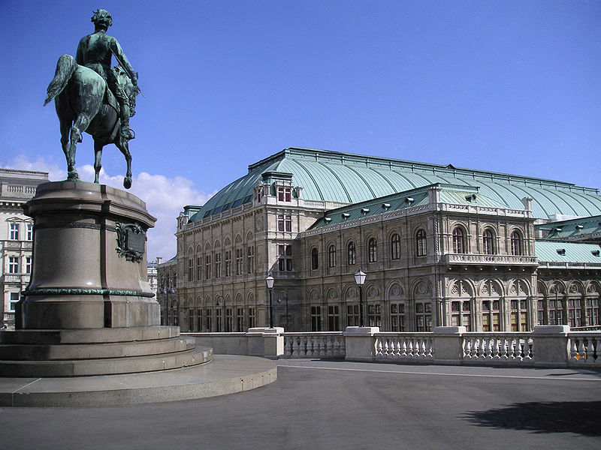
obr.19

Slide 23
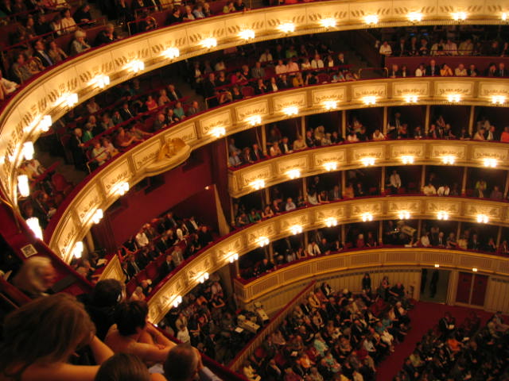
obr.20

Slide 24
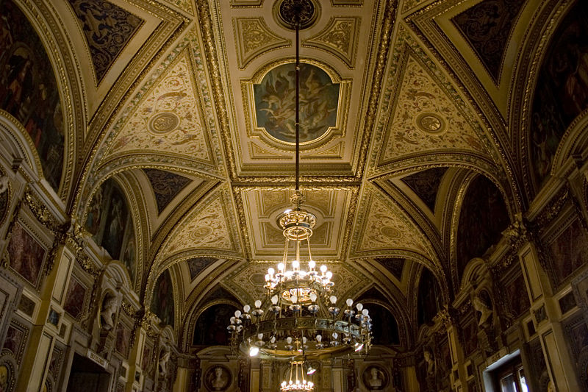
virtuální prohlídka

Slide 25
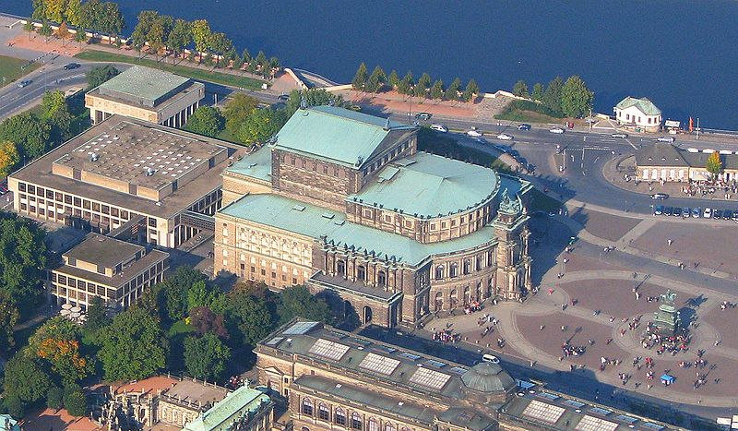
SEMPEROPER DRESDEN
obr.21

Slide 26
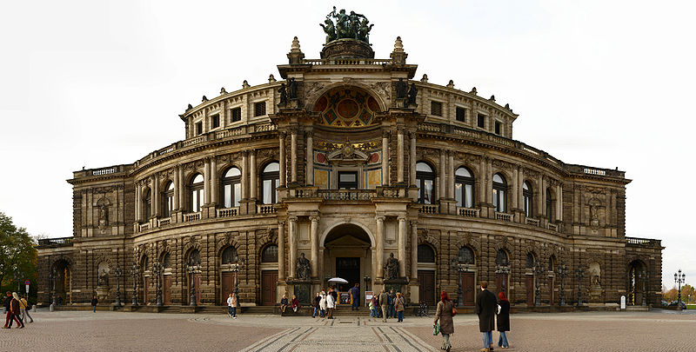
obr.22

Slide 27
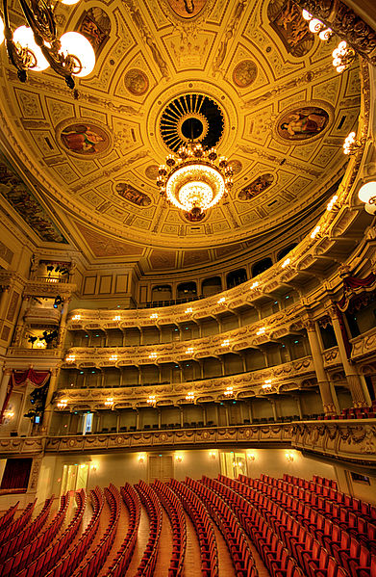
obr.23

Slide 28
Opera má ale dlouholetou tradici i u nás.
Stálé operní soubory jsou v:
Praze (hned 2 ☺ )
Brně
Ústí nad Labem
Plzni
Českých Budějovicích
Liberci
Olomouci
Ostravě
Opavě
Některá divadla jsou opravdu krásná, posuďte sami!

Slide 29
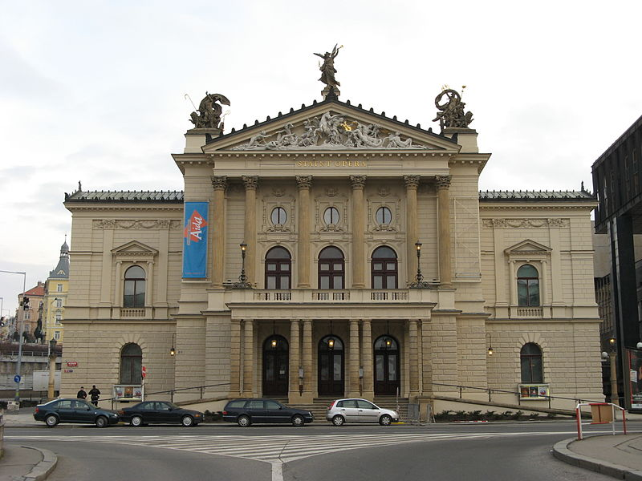
Státní opera - Praha
obr.24

Slide 30
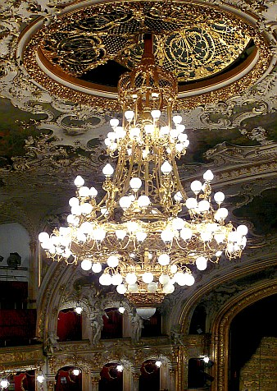
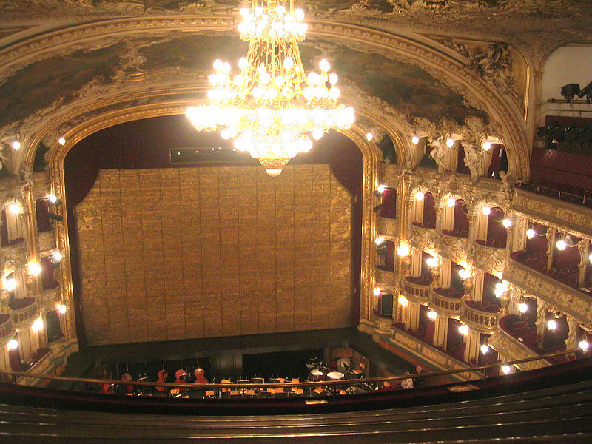
obr.26
obr.25
virtuální prohlídka

Slide 31
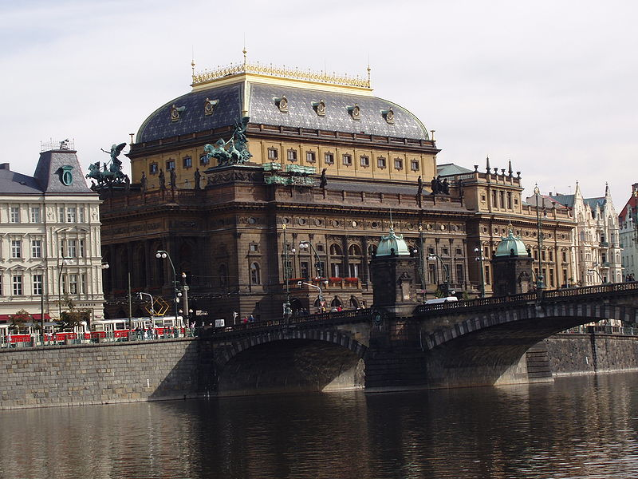
NÁRODNÍ DIVADLO - Praha
obr.27

Slide 32
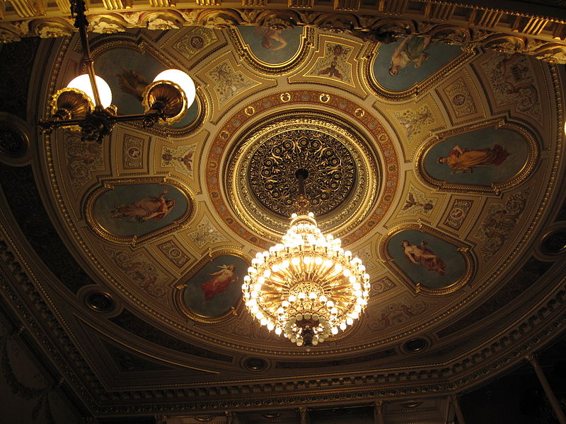
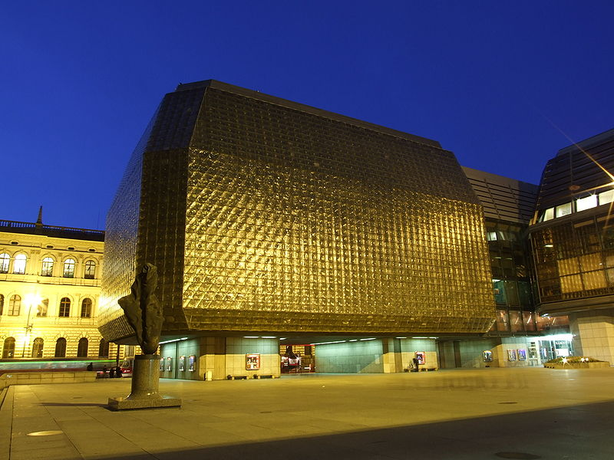
obr.29: Nová scéna
obr.28
virtuální prohlídka

Slide 33
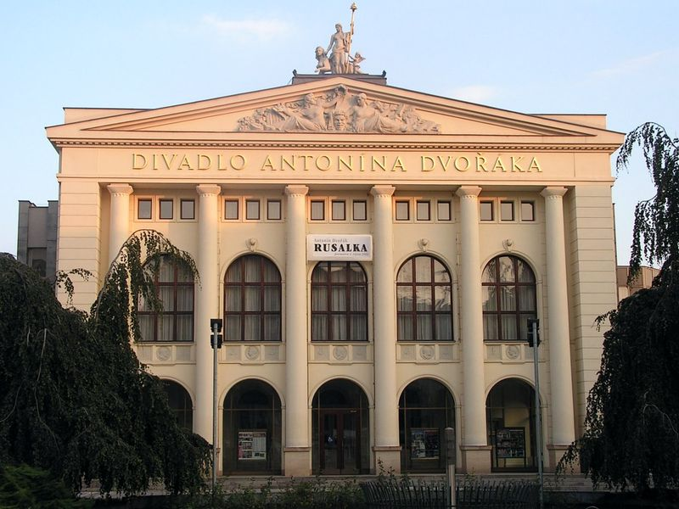
NÁRODNÍ DIVADLO MORAVSKOSLEZSKÉ Ostrava
obr.30

Slide 34
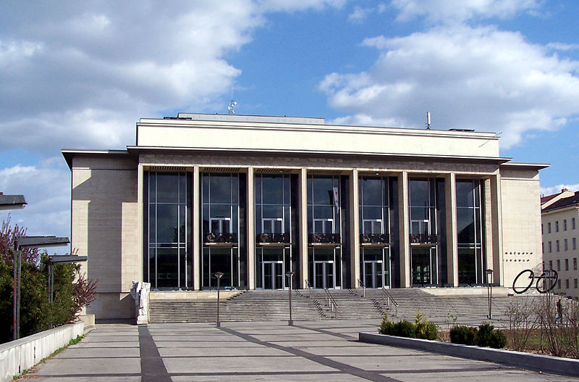
NÁRODNÍ DIVADLO Brno má 2 budovy: Janáčkovo divadlo
obr.31

Slide 35
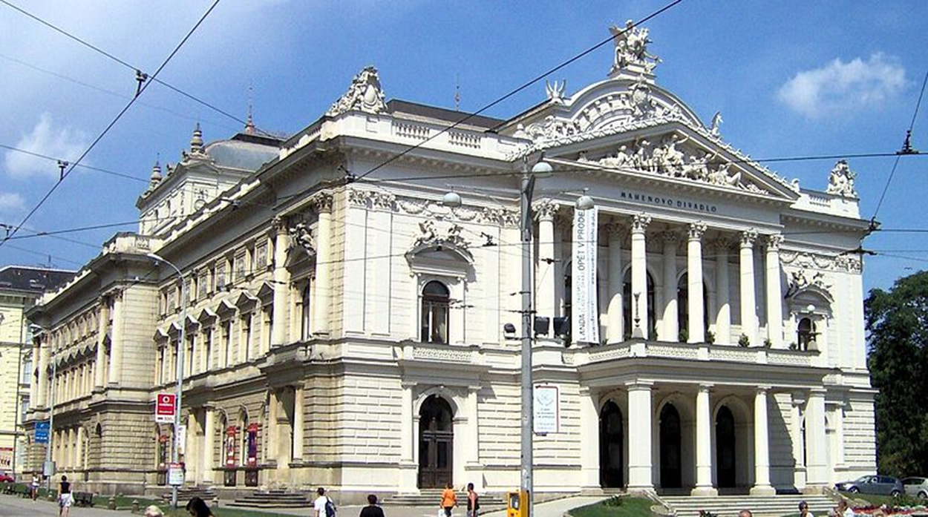
a Mahenovo divadlo
virtuální prohlídka
obr.32

Slide 36
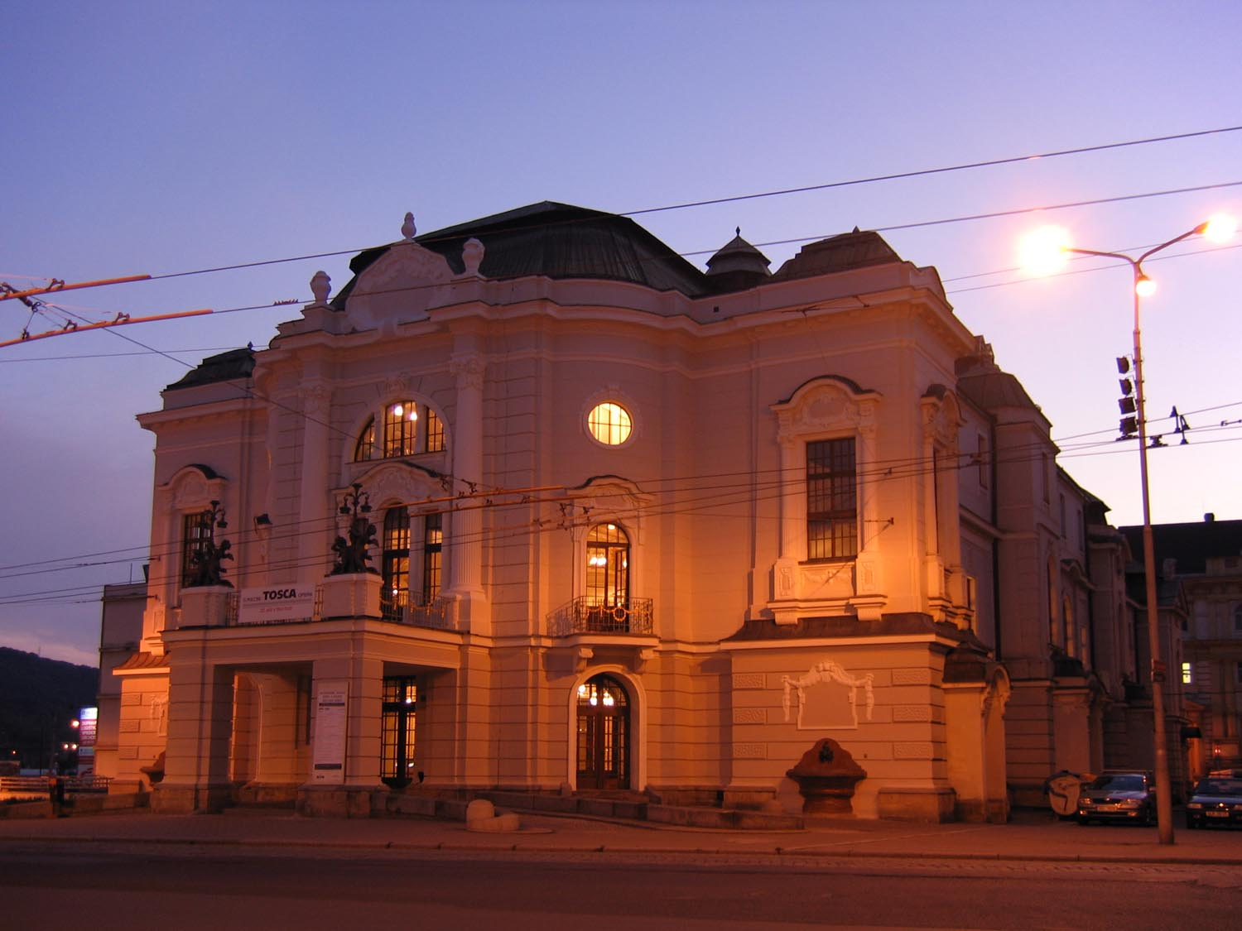
SEVEROČESKÉ DIVADLO OPERY A BALETU Ústí n.L.
obr.33

Slide 37
Název projektu : Objevujeme svět kolem nás Reg. číslo projektu: CZ.1.07/1.4.00/21.2040
Autor : Renata Smyčková, ZŠ a MŠ Nová, Ústí n. L.
Období vytvoření výukového materiálu: březen 2012
Vzdělávací obor: Člověk a umění
Anotace: Prezentace určená pro seznámení se slavnými operními domy
Očekávaný výstup: žák vnímá krásu jednotlivých operních domů ve světových metropolích i v některých městech u nás. Vyjádří své pocity, pohovoří o vhodném chování, oblečení při návštěvě divadel a o vlivu na náš duševní život.
Jazyk: Čeština

Slide 38
Použité zdroje:
Wikipedie – otevřená encyklopedie
Zdroje obrázků:
[cit. 2012-03-21]. Dostupný pod licencí public domain na WWW: http://en.wikipedia.org/wiki/File:Teatro_alla_Scala.gif
[cit. 2012-03-21]. Dostupný pod licencí public domain na WWW: http://en.wikipedia.org/wiki/File:Milano-scalanotte_e.jpg
[cit. 2012-03-21]. Dostupný pod licencí public domain na WWW: http://en.wikipedia.org/wiki/File:XIX_century_print,_Piazza_della_Scala,_Milano.jpg
[cit. 2012-03-21]. Dostupný pod licencí public domain na WWW: http://en.wikipedia.org/wiki/File:La_Scala_interior.jpg
[cit. 2012-03-21]. Dostupný pod licencí public domain na WWW: http://en.wikipedia.org/wiki/File:Metropolitan_Opera_House_At_Lincoln_Center_2.jpg
[cit. 2012-03-21]. Dostupný pod licencí public domain na WWW: http://en.wikipedia.org/wiki/File:Metropolitan_Opera_posters.jpg
[cit. 2012-03-21]. Dostupný pod licencí public domain na WWW: http://en.wikipedia.org/wiki/File:Metropolitan_Opera_auditorium.jpg
[cit. 2012-03-21]. Dostupný pod licencí public domain na WWW: http://en.wikipedia.org/wiki/File:Metropolitan_Opera_House,_a_concert_by_pianist_Josef_Hofmann_-_NARA_541890_-_Edit.jpg
[cit. 2012-03-21]. Dostupný pod licencí public domain na WWW: http://en.wikipedia.org/wiki/File:Metropolitan_Opera_curtain.jpg
[cit. 2012-03-21]. Dostupný pod licencí public domain na WWW: http://en.wikipedia.org/wiki/File:Sydney_Opera_House_Sails.jpg
[cit. 2012-03-21]. Dostupný pod licencí public domain na WWW: http://en.wikipedia.org/wiki/File:Sydney_Opera_House_Concert_Theatre.JPG
[cit. 2012-03-21]. Dostupný pod licencí public domain na WWW: http://en.wikipedia.org/wiki/File:Foyer_of_Opera_Theatre,_Sydney_Opera_House,_jjron,_03.12.2010.jpg
[cit. 2012-03-21]. Dostupný pod licencí public domain na WWW: http://en.wikipedia.org/wiki/File:Royal_Opera_House_at_night.jpg
[cit. 2012-03-21]. Dostupný pod licencí public domain na WWW: http://cs.wikipedia.org/wiki/Soubor:Royal_Opera_House_Covent_Garden.jpg
[cit. 2012-03-21]. Dostupný pod licencí public domain na WWW: http://en.wikipedia.org/wiki/File:New_Covent_Garden_Theatre_Microcosm_edited.jpg
[cit. 2012-03-21]. Dostupný pod licencí public domain na WWW: http://cs.wikipedia.org/wiki/Soubor:Paris_Opera_full_frontal_architecture,_May_2009.jpg
[cit. 2012-03-21]. Dostupný pod licencí public domain na WWW: http://fr.wikipedia.org/wiki/Fichier:Th%C3%A9%C3%A2tre_de_l%27Acad%C3%A9mie_royale_de_musique_-_Grande_salle.jpg
[cit. 2012-03-21]. Dostupný pod licencí public domain na WWW: http://cs.wikipedia.org/wiki/Soubor:StateOperaViennaNightBackside.jpg
[cit. 2012-03-21]. Dostupný pod licencí public domain na WWW: http://cs.wikipedia.org/wiki/Soubor:Opera-Vienna-Austria-2005.jpg
[cit. 2012-03-21]. Dostupný pod licencí public domain na WWW: http://cs.wikipedia.org/wiki/Soubor:WSO-Interior.JPG
[cit. 2012-03-21]. Dostupný pod licencí public domain na WWW: http://cs.wikipedia.org/wiki/Soubor:Luftbild_Dresden_Semperoper_Theaterplatz_Reiterdenkmal_K%C3%B6nig_Johannes_Elbe_Foto_2008_Wolfgang_Pehlemann_Wiesbaden_IMG_0383.jpg
[cit. 2012-03-21]. Dostupný pod licencí public domain na WWW: http://de.wikipedia.org/w/index.php?title=Datei:Dresden-Semperoper-gp_edit.jpg&filetimestamp=20081119215109
[cit. 2012-03-21]. Dostupný pod licencí public domain na WWW: http://de.wikipedia.org/w/index.php?title=Datei:Semperoper_dresden.jpg&filetimestamp=20110505230915
[cit. 2012-03-21]. Dostupný pod licencí public domain na WWW: http://cs.wikipedia.org/wiki/Soubor:Statni_opera.jpg
[cit. 2012-03-21]. Dostupný pod licencí public domain na WWW: http://cs.wikipedia.org/wiki/Soubor:Praha_Statni_Opera_Interior_2003.jpg
[cit. 2012-03-21]. Dostupný pod licencí public domain na WWW: http://cs.wikipedia.org/wiki/Soubor:LustrSOP-0688web.jpg
[cit. 2012-03-21]. Dostupný pod licencí public domain na WWW: http://cs.wikipedia.org/wiki/Soubor:Praha_2005-09-20_n%C3%A1rodn%C3%AD_divadlo.jpg
[cit. 2012-03-21]. Dostupný pod licencí public domain na WWW: http://cs.wikipedia.org/wiki/Soubor:N%C3%A1rodn%C3%AD_divadlo,_interi%C3%A9r_(3).jpg
[cit. 2012-03-21]. Dostupný pod licencí public domain na WWW: http://cs.wikipedia.org/wiki/Soubor:Praha,_Nov%C3%A9_m%C4%9Bsto,_Laterna_magika_v_noci_II.JPG
[cit. 2012-03-21]. Dostupný pod licencí public domain na WWW: http://cs.wikipedia.org/wiki/Soubor:Ostrava_Divadlo_Dvoraka.jpg
[cit. 2012-03-21]. Dostupný pod licencí public domain na WWW: http://cs.wikipedia.org/wiki/Soubor:Brno_9771_(vyrez).jpg
[cit. 2012-03-21]. Dostupný pod licencí public domain na WWW: http://cs.wikipedia.org/wiki/Soubor:Narodni_divadlo_I.jpg
soukromý archiv

